Slide 1
Оборона Севастополя во время ВОВ
Презентацию подготовила
ученица 9 класса
МБОУ «СОШ с. Б. Чечуйка»
Клевцова Кристина

Slide 2
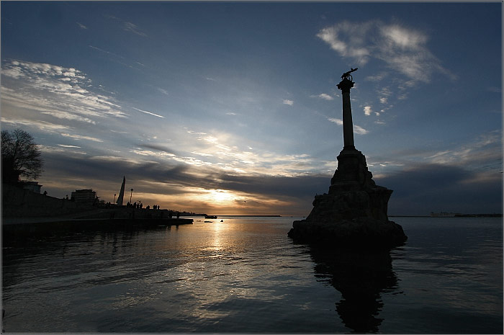
Предыстория…
К концу сентября 1941 немецкие войска овладели Смоленском и Киевом, блокировали Ленинград, была занята большая часть Украины. В середине сентября вермахт вышел на подступы к Крыму.
Крым имел стратегическое значение, как один из путей к нефтеносным районам Кавказа. Кроме того, Крым был важен как база для авиации. С потерей Крыма советская авиация лишилась бы возможности налётов на нефтепромыслы Румынии, а немцы смогли бы наносить удары по целям на Кавказе. Советское командование понимало важность удержания полуострова и сосредоточило на этом усилия, отказавшись от обороны Одессы.

Slide 3
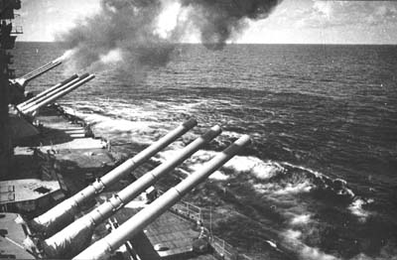
Севастопольская оборона (1941—1942)
Мирная жизнь Севастополя закончилась 22 июня 1941 года. В 3часа 15 мин с интервалом в 15 минут над Севастополем появились четыре вражеских самолета. Каждый из них нес по две донные магнитные мины для минирования выхода из Севастопольской бухты. Черноморский флот встретил противника артиллерийским огнем. План был сорван зенитной и корабельной артиллерией Черноморского флота.

Slide 4
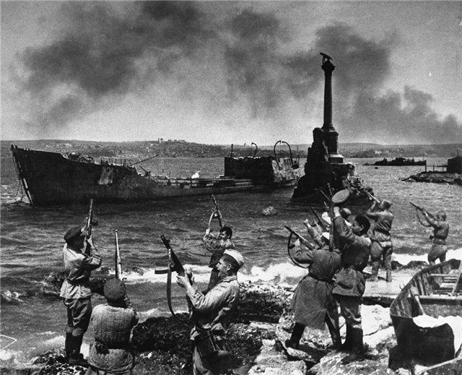
С 30 октября по 11 ноября велись бои на дальних подступах к Севастополю, со 2 ноября начались атаки внешнего рубежа обороны крепости. Сухопутных частей в городе не оставалось, защита осуществлялась силами морской пехоты Черноморского флота, береговыми батареями, отдельными подразделениями при огневой поддержке кораблей. Правда, и у немцев к городу вышли только передовые отряды. Одновременно в город отходили части рассеянных советских войск. Советская группировка насчитывала вначале около 20 тысяч человек.

Slide 5
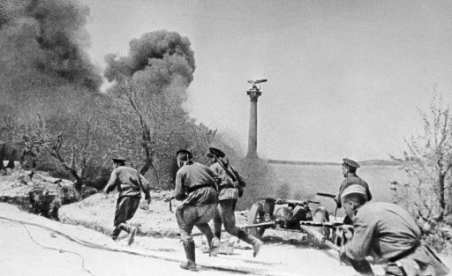
Второй штурм
Первоначально немецкое командование планировало начало штурма на 27 ноября 1941 года, однако из-за погодных условий и действий партизан к 17 ноября из строя вышло 50 % автогужевого транспорта и 4 паровоза из 5-ти, имевшихся в распоряжении 11 армии, вследствие чего штурм начался 17 декабря. После массированной артиллерийской подготовки, немецкие части перешли в наступление в долине р. Бельбек, в котором немецкая армия понесла огромные потери.
После высадки советского десанта в Феодосии немецкое командование было вынуждено перебросить 170-ю пехотную дивизию на Керченский полуостров, вместе с тем остальные части продолжали штурм крепости. Однако к 30 декабря наступательные возможности 11-й армии иссякли.

Slide 6
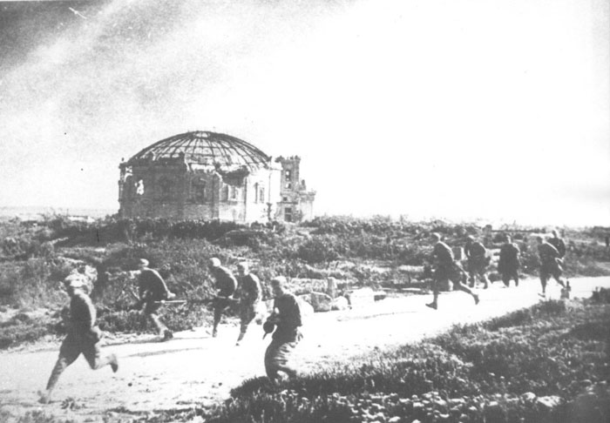
Штурм начался 7 июня. Упорная борьба и контратаки защитников продолжались более недели. В атакующих немецких ротах осталось, в среднем по 25 человек. Перелом наступил 17 июня: на южном участке атакующие заняли позицию, известную как «орлиное гнездо» и вышли к подножию Сапун-горы. На северном участке был захвачен форт «Сталин» и подножие Мекензиевых высот.
1 июля сопротивление защитников города прекратилось, кроме отдельных разрозненных очагов в которых отдельные группы советских воинов продолжали сражаться вплоть до 9-12 июля.
Общие потери советских войск за весь период обороны Севастополя с 30 октября 1941 года по начало июля 1942 года составили 200 481 чел.
Словарь:
Форт — большое полевое замкнутое укрепление

Slide 7
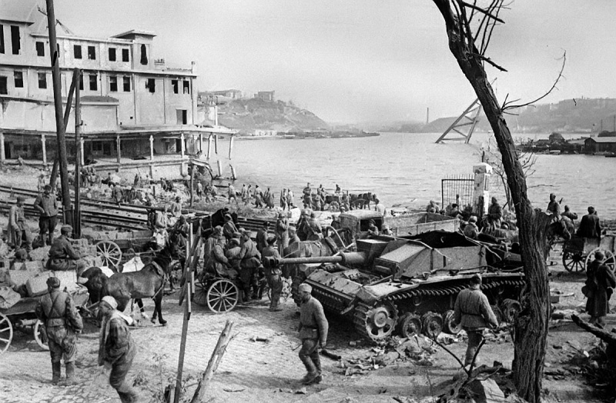
3 июля 1942 года Совинформбюро дало сводку о потере Севастополя:
Севастополь оставлен советскими войсками, но оборона Севастополя войдёт в историю Отечественной войны Советского Союза как одна из самых ярких её страниц. Севастопольцы обогатили славные боевые традиции народов СССР. Беззаветное мужество, ярость в борьбе с врагом и самоотверженность защитников Севастополя вдохновляют советских патриотов на дальнейшие героические подвиги в борьбе против ненавистных оккупантов.
Словарь:
Совинформбюро — информационно-пропагандистское ведомство в СССР, основной задачей которого заключалась
в составлении сводок для радио, газет и журналов о положении на фронтах, работе тыла, о партизанском движении во время Великой Отечественной войны.

Slide 8
Результаты:
Потеря Севастополя привела к ухудшению положения Красной Армии и позволила немецким войскам продолжить наступление к Волге и на Кавказ. Была потеряна более чем стотысячная группировка, располагавшаяся на стратегически важном участке фронта. Советская авиация более не могла угрожать румынским нефтяным промыслам в Плоешти, советский флот потерял возможность действовать на коммуникациях противника в северной и северо-западной части Чёрного моря. Помимо закалённых в боях бойцов Приморской армии, были потеряны квалифицированные кадры из числа жителей города-крепости.

